Slide 1
基于异构计算架构的嵌入式交通标志牌识别系统的设计与实现
中期汇报
导师：
汇报人： 宋子恒

Slide 2
contents
1
背景和意义
2
研究内容
3
工作进展
4
后期工作安排
5
总结
Notes:
我的报告主要分为以下几个方面

Slide 3
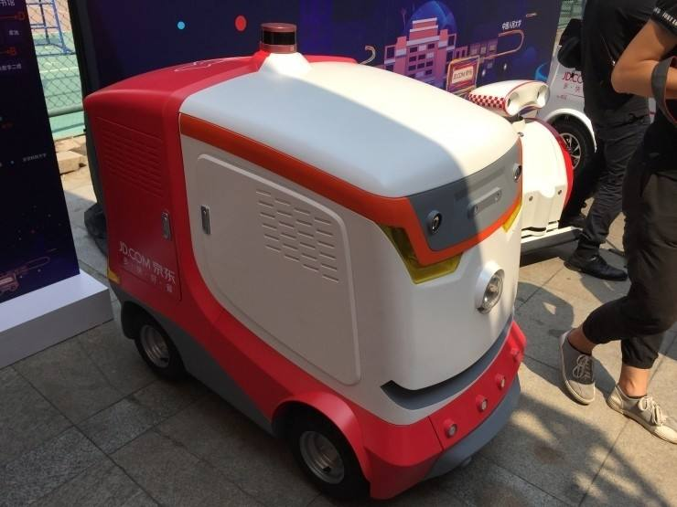
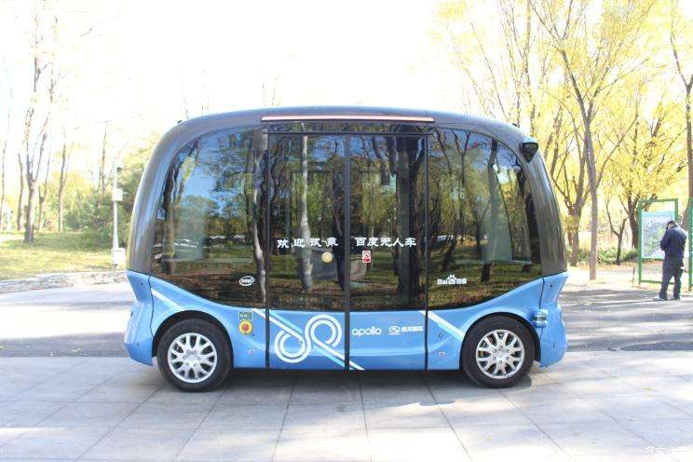
1. 背景和意义
1. 背景和意义
人工智能概念提出已经60余年随着物联网大数据的发展，越来越多的人工智能应用逐步实现，无人驾驶技术是目前最引人注目的人工智能技术集成应用之一。
无人驾驶，路标识别系统要求：
实时性
准确性
低功耗
京东无人配送车
百度无人巴士
Notes:
我们的系统主要应用场景是无人送货车， 该类场景对功耗要求比较严格

Slide 4
1. 背景和意义
异构计算的优势
1 速度快：FPGA可将计算密集型任务并行化，流水线化，为计算加速
2 功耗低: FPGA 的功耗相对CPU和GPU低很多
3 设计灵活：可以针对具体算法的特性设计更高效的硬件结构
不同计算平台的计算功耗对比
平台 | 最高性能器件 | 功耗 | 功耗比
CPU | E5-2699 V3 | 145W | 9GFLOPS/W
GPU | Tesla K80 | 300W | 29GFLOPS/W
FPGA | Virtex7-960T | 30W | 60GFLOPS/W
Notes:
异构计算的优势在于 可以将复杂的算法并行化和流水线化 功耗比GPU和CPU低很多 功耗比 即 效能也很高 但是对于流程控制的工作不是特别擅长 所以使用CPU作为辅助

Slide 5
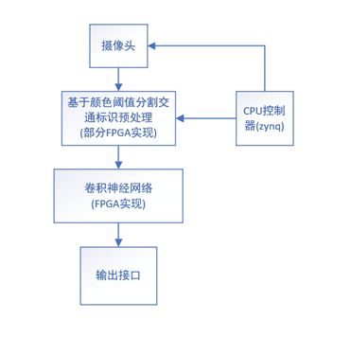
3.工作进展（系统整体结构）
1 图像预处理用于定位路标在图片中的位置，对区域进行裁剪，减少后面神经网络处理的数据量。
2 卷积神经网络可以进行更准确的路标具体内容的识别
3 CPU用来协调控制整个系统的工作流程，管理摄像头以及反馈信息给用户等功能

Slide 6
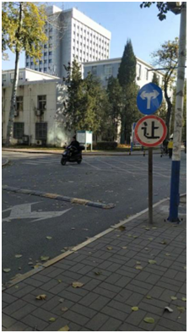
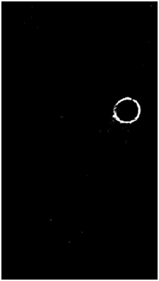

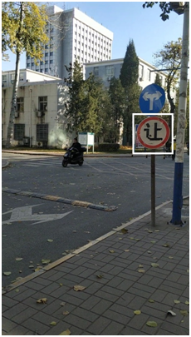
3.工作进展（预处理算法实现）
以红色通道过滤为例

Slide 7
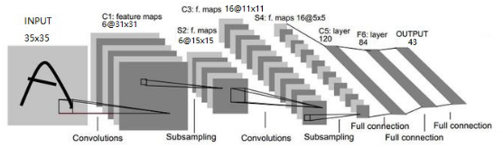
3.工作进展（交通标志识别卷积神经网络）
lenet-5 优点：
1.准确度较高(97.5%)
2 结构简单参数较少，方便用硬件实现
Notes:
在广泛阅读了现有的服务发现方面论文之后，本文提出了一种利用你回归模型做服务发现的方法。将用户的服务搜索和最终调用的服务之间的关系看作一种函数映射关系，然后利用回归模型来拟合这个关系，利用大量数据训练之后，利用该模型来进行服务发现

Slide 8
3.工作进展（定点数误差模拟）
使用定点数原因：浮点数运算消耗逻辑资源较多,不适合FPGA 资源有限的场景
不同位宽定点数 | 模型结果准确度 | 乘法消耗DSP硬核数量
keras模型基准(float32) | 97.5% | NA
16位整数16位小数 | 97.0% | 4
8位整数16位小数 | 96.4% | 2
8位整数8位小数 | 96.0% | 1

Slide 9
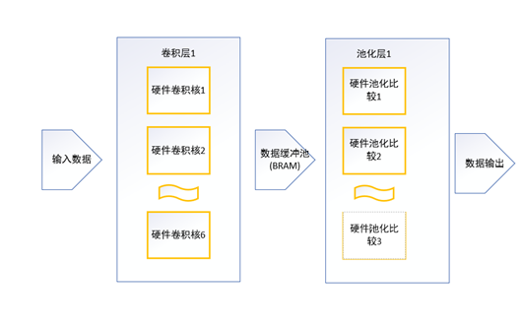
3.工作进展（FPGA加速神经网络-基本结构）
1.积神经网络层和层之间由数据缓冲区连接
2.数据缓冲区可以在后一层写入的情况下同时读取
3 数据缓冲区使用FPGA的 Block RAM 实现
4 层与层直接的工作协调同步采用每层的使能信号与一个全局状态机实现

Slide 10
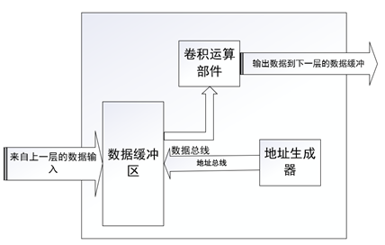
3.工作进展（FPGA加速神经网络-层结构）
1.每一层内部包含数据缓冲区接受上一层的输入，供当前层使用
2.每一层都有一个地址生成器 用于在每个时钟周期产生计算部件所需的数据的地址
3 卷积运算部件在每个周期接受数据缓冲区输出的数据，进行运算

Slide 11
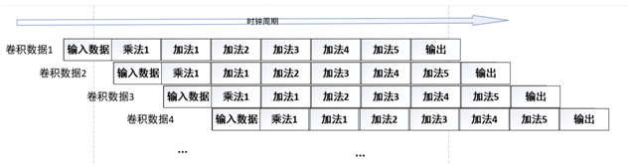
3.工作进展（FPGA加速神经网络-卷积计算）
卷积计算部件计算过程演示
卷积计算部件专门用来计算5*5的二维卷积 或者两个长度为25的向量的内积
从输入算起可以在6个时钟周期后输出结果
具有流水线结构设计，每个时钟周期可以输入一组数据， 吞吐量和FPGA时钟频率一致
卷积计算部件流水线设计

Slide 12
3.工作进展（FPGA加速神经网络-卷积计算）
卷积计算部件计算过程演示
卷积计算部件专门用来计算5*5的二维卷积 或者两个长度为25的向量的内积
从输入算起可以在6个时钟周期后输出结果
具有流水线结构设计，每个时钟周期可以输入一组数据， 吞吐量和FPGA时钟频率一致
卷积计算部件流水线设计

Slide 13
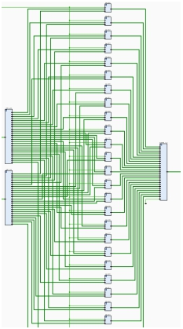
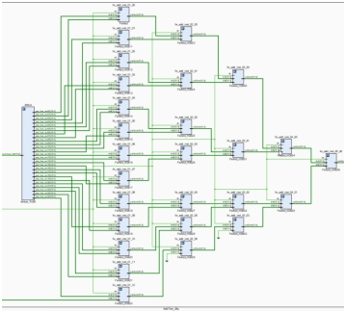
3.工作进展（FPGA加速神经网络-卷积计算）
加法器树
只需log(n)的时钟周期完成计算
并行乘法部件
一个时钟周期完成25个乘法

Slide 14
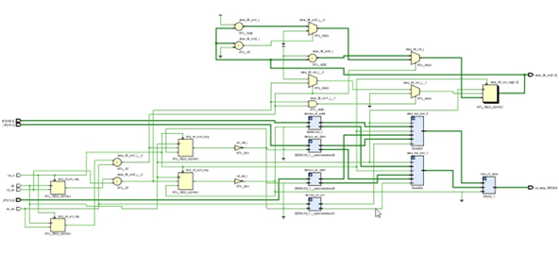
3.工作进展（FPGA加速神经网络-数据缓冲）
高效流水线设计,可以实现前一层一边写后一层一边读
周期1 前一层写入A 当前层读取B
周期2 前一层写入B 当前层读取A
两个数据存储部件
数据选择和分配逻辑

Slide 15
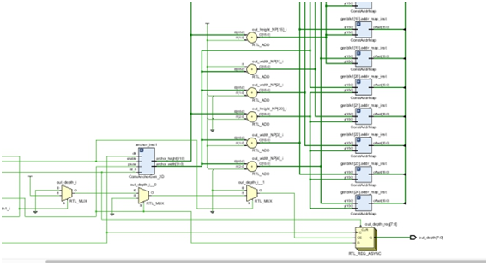
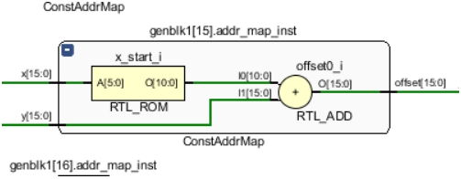
3.工作进展（FPGA加速神经网络-地址生成）
1.生成二维地址顶点
2.根据顶点生成25个卷积数据点
3.将二维地址映射为一维
地址生成逻辑
每个时钟周期产生25个新地址
二维地址映射为一维
使用ROM实现常系数乘法

Slide 16
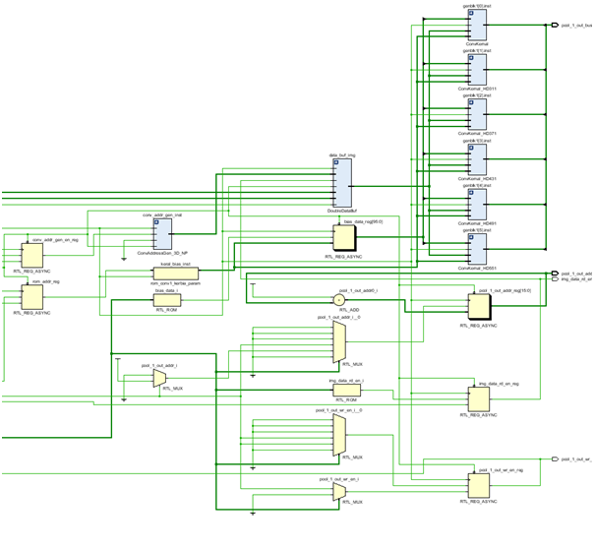
3.工作进展（FPGA加速神经网络-卷积层）
卷积层1 RTL图
卷积核
数据缓冲区
地址生成器

Slide 17
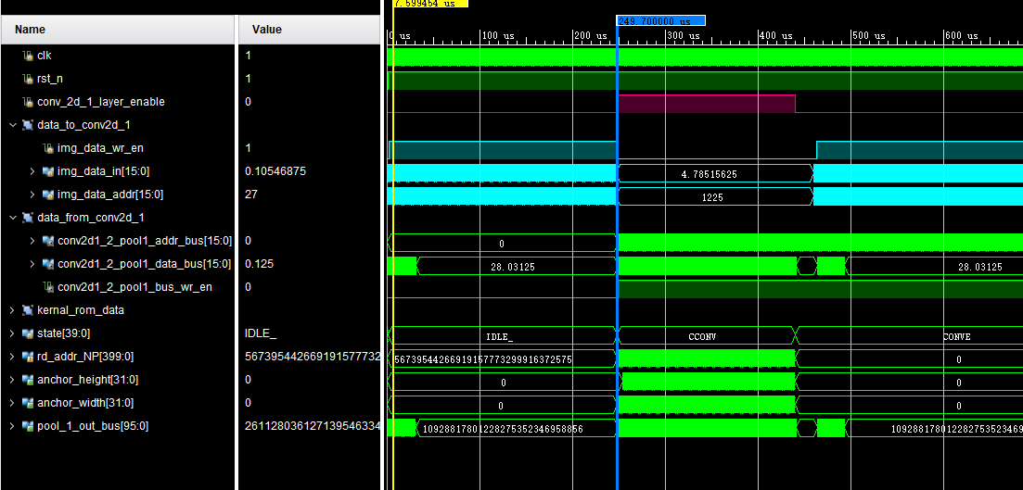
3.工作进展（FPGA加速神经网络）
部分仿真结果

Slide 18
3.工作进展（性能测试）
计算负载均衡分配后的各层计算耗时
层名称 | 乘法次数 | 分配卷积计算单元数 | 分配资源后的计算时间（时钟周期）
卷积层1 | 144150 | 6 | 968
卷积层2 | 290400 | 16 | 733
全连接层1 | 48000 | 4 | 487
全连接层2 | 10080 | 2 | 175
全连接层3 | 3612 | 1 | 179

Slide 19
3.工作进展（性能测试）
最终各层计算耗时
层次 | 处理所需时钟周期数
卷积层1 | 968
池化层1 | 1350
卷积层2 | 733
池化层2 | 400
全连接层1 | 487
全连接层2 | 175
全连接层3 | 179

Slide 20
3.工作进展（性能测试）
一张图片预测耗时总计7332个时钟周期(包括数据读写) 时钟频率100MHz 耗时 73.32 us
池化层1 用时 1350个时钟周期耗时最长，就整个流水线而言，每隔1350 个时钟周期就可以处理一张图片。吞吐量：74074张/秒
在不同平台下的测试结果
测试平台 | 运行时间(不考虑从内存读取) | 功耗
树莓派3B | 43s | <5W
台式机 酷睿i5CPU | 6s | <85W
FPGA | 约0.15s | <5W

Slide 21
4.论文后期工作安排
时间 | 研究内容 | 预期效果
完成预处理部分在FPGA上的全部工作 | 2018.12-2019.1 | 实现预处理部分的加速以及FPGA和CPU的交互
系统集成测试联调与论文初稿撰写 | 2019.2-2019.3 | 系统整体达到预期
论文终稿 | 2019.4-2019.6 | 完成论文撰写

Slide 22
5.阶段总结
在老师的悉心指导和同学的热心帮助以及自身的不懈努力下
论文进度符合预期，阶段成果斐然
先目前的成果包括：
（1）软件上实现和验证了算法的正确性和有效性
（2）Lenet-5 卷积神经网络的FPGA加速硬件的设计和实现
（3）部分预处理算法的FPGA实现

